Slide 1
IBCF
庞人铭

Slide 2
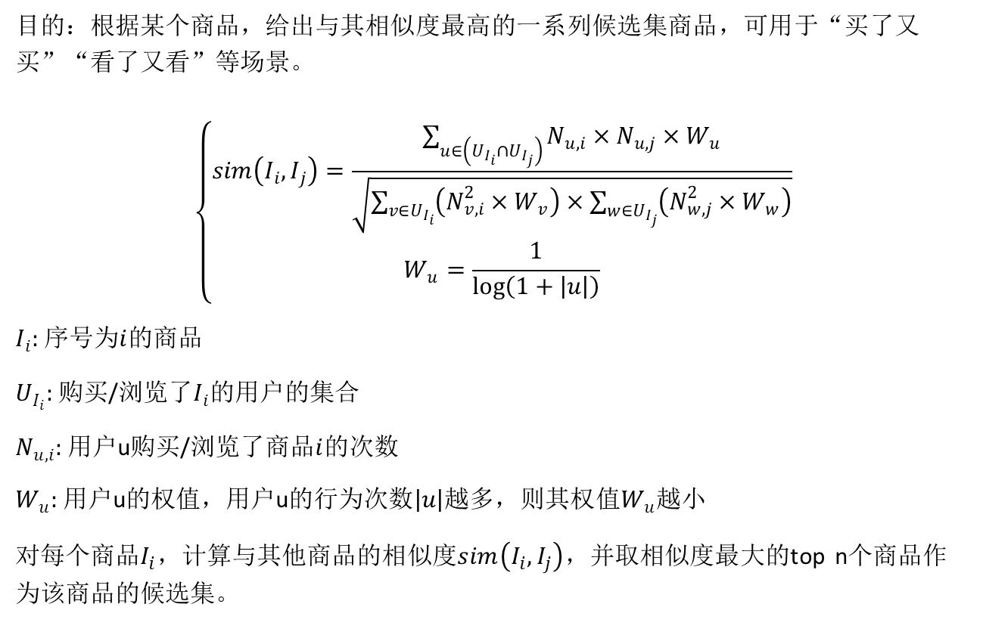
Item-based collaborative filtering
目的：根据某个商品，给出与其相似度最高的一系列候选集商品，可用于“买了又买”“看了又看”等场景。
$$\left\{\begin{aligned}sim\left(I_{i},I_{j}\right)=\frac{\sum_{u∈\left(U_{I_{i}}∩U_{I_{j}}\right)}{N_{u,i}×N_{u,j}×W_{u}}}{\sqrt{\sum_{v∈U_{I_{i}}}{\left(N_{v,i}^{2}×W_{v}\right)}×\sum_{w∈U_{I_{j}}}{\left(N_{w,j}^{2}×W_{w}\right)}}} \\ W_{u}=\frac{1}{\log\left(1+\left|u\right|\right)}\end{aligned}\right.$$
$I_{i}:$序号为$i$的商品
$U_{I_{i}}:$购买/浏览了$I_{i}$的用户的集合
$N_{u,i}:$用户u购买/浏览了商品$i$的次数
$W_{u}:$用户u的权值，用户u的行为次数$\left|u\right|$越多，则其权值$W_{u}$越小
对每个商品$I_{i}$，计算与$其他商品的相似度sim\left(I_{i},I_{j}\right)$，并取相似度最大的top n个商品作为该商品的候选集。

Slide 3
示例1
给定商品：
雅培菁智--菁智Eleva优纯系列婴儿奶粉(0-12月)400g/桶
推荐候选集及其相似度：
1:班博--自然系列纸尿裤5号(12-22kg)54片/包:0.25103;
2:班博--自然系列纸尿裤6号(16-30kg)44片/包:0.21522;
3:爱贝丽 IBELIEVE--爱贝丽高景观推车I-S025精英版:0.21252;
4:歌瑞贝儿(新)--男婴小恐龙宝宝鞋GB153-003SH绿11cm双:0.19716;
5:歌瑞贝儿(新)--男婴可爱宝宝鞋GF154-013SH蓝13cm双:0.19298;
6:美赞臣--安婴宝A+荷兰版2段(6-12月)400g/听:0.16312;
7:龙昌--龙虾水陆车:0.16253;
8:碧呵--婴儿按摩油125ml/瓶:0.16013;
9:亨氏--肉鱼双口味配方营养米粉(6-36月)375g/盒:0.15322;
10:歌瑞贝儿(新)--女婴帆布鞋GB153-020SH红13.5cm双:0.15292;

Slide 4
示例2
给定商品：
歌瑞贝儿（婴外）--（萌动精灵）假两件T恤GB153-001TQ蓝80CM件
推荐候选集及其相似度：
1:歌瑞贝儿（婴外）--（萌动精灵）小熊夹棉T恤GB154-211ML蓝80CM件:0.71780;
2:歌瑞贝儿（婴外）--（基础系列）卡通套头棉服GB154-235MS蓝80CM件:0.51923;
3:歌瑞妈妈（孕外新）--韩版街潮修身长裤GM151-104KQ藏蓝色L码件:0.22374;
4:歌瑞贝儿Great Baby(T)--32支色织单面布色织可爱圈圈短袖对襟上衣(夏季)GB142-517VC蓝90cmGB142-517VC蓝90CM件:0.22374;
5:歌瑞妈妈（孕外新）--假两件哺乳连衣裙GM152-113QQ灰XL码件:0.22374;
6:歌瑞妈妈（孕外）--印花哺乳上衣GM152-025TT蓝L码件:0.22374;
7:歌瑞贝儿（婴外）--（萌动精灵）条纹开衫毛衣GB153-015WE蓝80CM件:0.20605;
8:歌瑞贝儿(新)--（双面布）40支双面布时尚对襟上衣GB153-431VS蓝80CM件:0.19479;
9:歌瑞妈妈（孕外）--绣花哺乳上衣GM143-012TH黑L件:0.19428;
10:歌瑞妈妈（孕外）--哺乳两件套裙GM152-034QT粉XL码件:0.19428;

